Slide 1
Священные книги религий мира

Slide 2
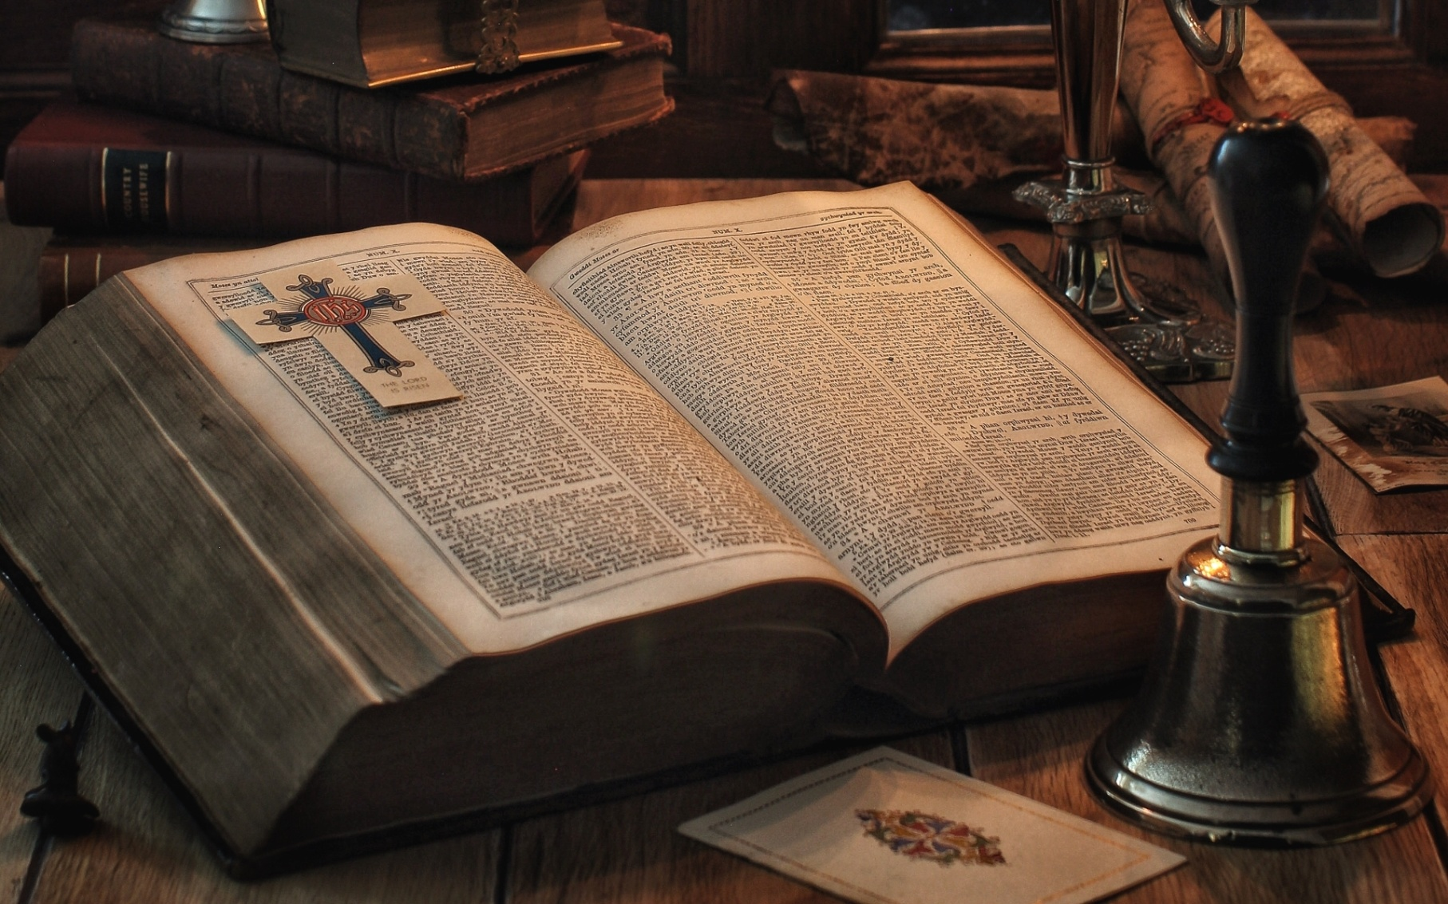
Библия - священная книга христиан

Slide 3
История написания Библии насчитывает более полутора тысяч лет - согласно выводам историков, священное писание христиан создавалось с XV в. до н. э. по I в. н. э., а его авторами являются несколько сотен человек, живших в разные века. Так как отдельные части Библии были неединоразово переписаны и отредактированы, авторство некоторых книг и Евангелий точно установить невозможно, однако христианские священнослужители и люди, исповедующие иудаизм, уверены, что первым автором, начавшим писать Библию, был пророк Моисей (ему приписывают авторство Торы - пяти первых книг Ветхого Завета), а закончили написание Священного Писания апостолы Иисуса Христа.
Библия состоит из двух основных частей - Ветхого Завета и Нового Завета, причем согласно верованию, первая часть была написана до первого пришествия Христа, а вторая - после его рождения. Прихожане православной, католической и протестантских церквей, а также адепты некоторых сект, причисляющих себя к христианским, считают указания и пророчества, обозначенные в Новом Завете, приоритетными перед догмами и правилами, прописанными в Ветхом Завете.

Slide 4
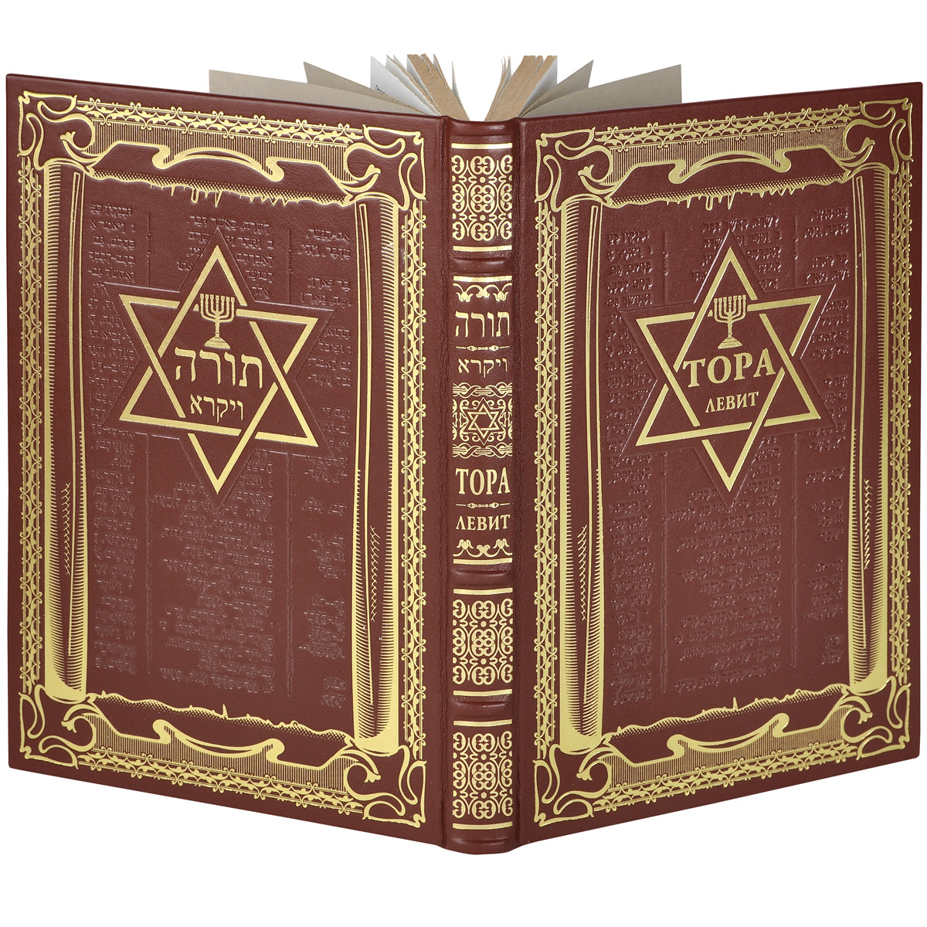
Танах - священная книга иудеев

Slide 5
Танах - это Ветхий завет Библии, который последователи иудаизма в свою очередь делят на три части:
1.Тора - первые пять книг (Бытие, Исход, Левит, книга Чисел и Второзаконье)
2. Невиим - восемь написанных пророками книг, состоящих преимущественно из описания истории еврейского народа с момента прихода на "землю обетованную" и до того, как еврейский народ был пленен Вавилонским царством
3. Ктувим - оставшиеся 11 книг Ветхого завета, которые также называют "писаниями святых".
Следует отметить, что между Танахом и Ветхим Заветом христианской Библии есть определенные отличия - адепты иудаизма считают апокрифами некоторые из тех книг Ветхого Завета, которые христиане признают каноническими. Также иудеи уверены, что есть 4 уровня (или слоя) толкования Танаха, и если первые три слоя понимания священного писания (буквальное, образное и логическое понимание) доступны каждому человеку, но каббалистическое понимание приходит только избранным.

Slide 6
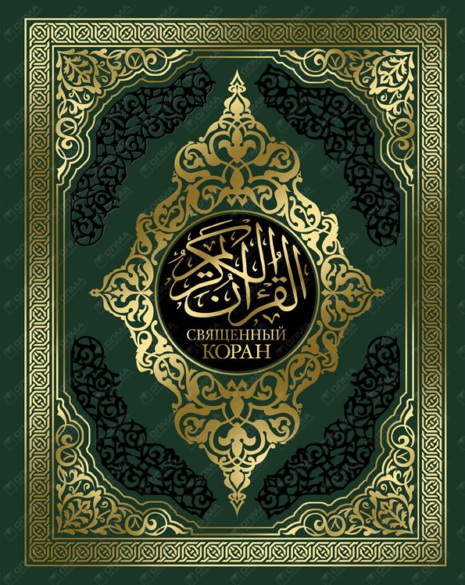
Коран - священная книга ислама

Slide 7
Коран, священная книга мусульман, состоит из откровений пророка Магомеда, которые через него Аллах ниспослал верующим. Как и Библию, Коран несколько раз переписывали, и считается, что единственная каноническая версия была утверждена в седьмом веке нашей эры коллегией из оставшихся в живых сподвижников Магомеда. Однако сейчас существует 7 вариантов чтения Корана, каждый из которых был сформирован той или иной мусульманской школой начального периода истории ислама.
Состоит священная книга мусульман из 114 сур (глав), а каждая сура, в свою очередь, включает в себя от 3 до 286 аятов (стихов). Все суры делятся на мекканские, в которых записаны откровения, данные пророку Магомеду ангелом Джабраилом до переселения в Медину, и мединские - суры, записанные из слов пророка после того, как он прибыл в Медину. Помимо основных догм вероучения, пророчеств и указаний верующим, в Коране содержится жизнеописание пророков, которых бог посылал на землю.

Slide 8
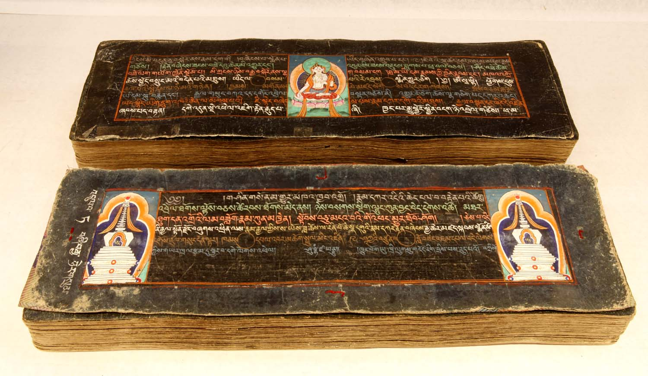
Палийский канон - священная книга буддистов

Slide 9
стория создания Трипитаки началась в седьмом веке до н.э., после достижения паринирваны Буддой Шакьямуни. Изначально сакральные знания буддистов передавались только в устном варианте, однако на Четвертом Буддийском Соборе было решено увековечить заветы Будды, и Трипитака была записана на папирусах, изготовленных из пальмовых листьев. Так как эта священная книга записывалась на языке пали, во всем мире она также известна под названием "Палийский канон".
Данная священная книга состоит из трех основных частей - "трех корзин":
1. Виная-питака - корзина правил поведения; в этой части Палийского канона обозначены правила и нормы поведения для монахинь и монахов, которые отреклись от мирской жизни и живут в буддийских монастырях
2. Суттанта-питака - корзина наставлений; в данной части Трипитаки записаны наставления Будды, которым должны следовать и молодые монахи, и миряне. Именно в Суттанта-питаке описаны ключевые догмы буддийской религии
3. Абхидхамма-питака - корзина доктрин; в нее входят не изречения самого Будды, а труды его учеников и последователей, посвященные искусству медитации. В этой части Палийского канона преобладают тексты, посвященные психологии, теориям мышления и познания, этике, философии.

Slide 10
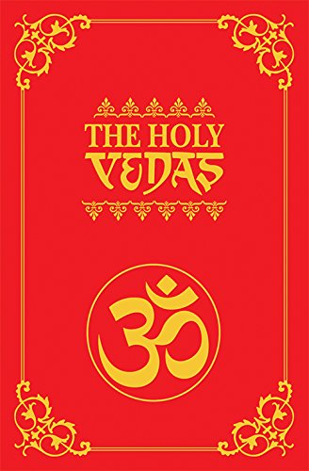
Веды - священная книга индуизма

Slide 11
Веды, несомненно, можно назвать одной из старейших священных книг религий мира, так как первая ее часть была записана еще в XVI века до н.э. Священные тексты индуизма в оригинале были записаны на санскрите, и большая часть знаний, представленных в этой книге - самхиты (сборники мантр для религиозных обрядов и молитв) и комментарии и пояснения к ним. Согласно верованию индуистов, Веды не были составлены людьми, а ниспосланы человечеству богами через святых мудрецов. Священная книга Веды состоит из четырех вед:
1. Риг-веда - веда гимнов; в ней размещены мантры, которые произносят в молитвах главные священнослужители. По мнению исследователей, Риг-веда и по лингвистике, и по содержанию имеет много общего со священной книги древних иранцев - Авестой

Slide 12
2. Яджур-веда - веда жертвенных формул; в этой части священной книги индуизма размещены мантры, которые необходимо произносить во время ритуалов жертвоприношений, а также манрты для чтения при проведении практически всех ведийских обрядов
3. Сама-веда - веда мелодий; в Самаведе записаны мантры, которые священнослужители поют во время богослужения, причем каждую мантру нужно петь в строго определенном ритме
4. Атхарва-веда - веда заклинаний; в данной части священной книги описаны не только обряды и ритуалы, но и уделено внимание повседневной жизни древних индусов. В этой веде записаны некоторые медицинские и военные знания, в частности, обозначены причины и способы лечения ряда болезней, а также способы изготовления ядов, отравленных стрел, дымовых завес и др.

